Slide 1


Maturitní okruhy Programování
5.
Operátory
Vytvořil Jan Till, Střední průmyslová škola, Mladá Boleslav, Havlíčkova 456

Slide 2
Organizace ústní maturitní zkoušky
🎰
Losování čísla
25 témat
🤔
Příprava
15 minut
😼
Ústní zkouška
15 minut
Vytvořil Jan Till, Střední průmyslová škola, Mladá Boleslav, Havlíčkova 456

Slide 3
Hodnocení ústní maturitní zkoušky
🎰
Losování čísla
25 témat
7️⃣
Jedno téma
Praktická (max 5b)
a teoretická (max 5b)
část
✅
Bodová tabulka
8,5 a více – 1
6,5 a více – 2
5,0 a více – 3
3,5 a více – 4
Méně než 3,5 – 5
Vytvořil Jan Till, Střední průmyslová škola, Mladá Boleslav, Havlíčkova 456

Slide 4
Otázky k tomuto tématu
Praktická část – max 5 bodů
Teoretická část – max 5 bodů
Aritmetické (max 1b)
Relační (max 1b)
Logické (max 0,5b)
Bitové (max 1b)
Operátory přiřazení (max 0,5b)
Ternární operátor (max 1b)
Vytvořil Jan Till, Střední průmyslová škola, Mladá Boleslav, Havlíčkova 456

Slide 5
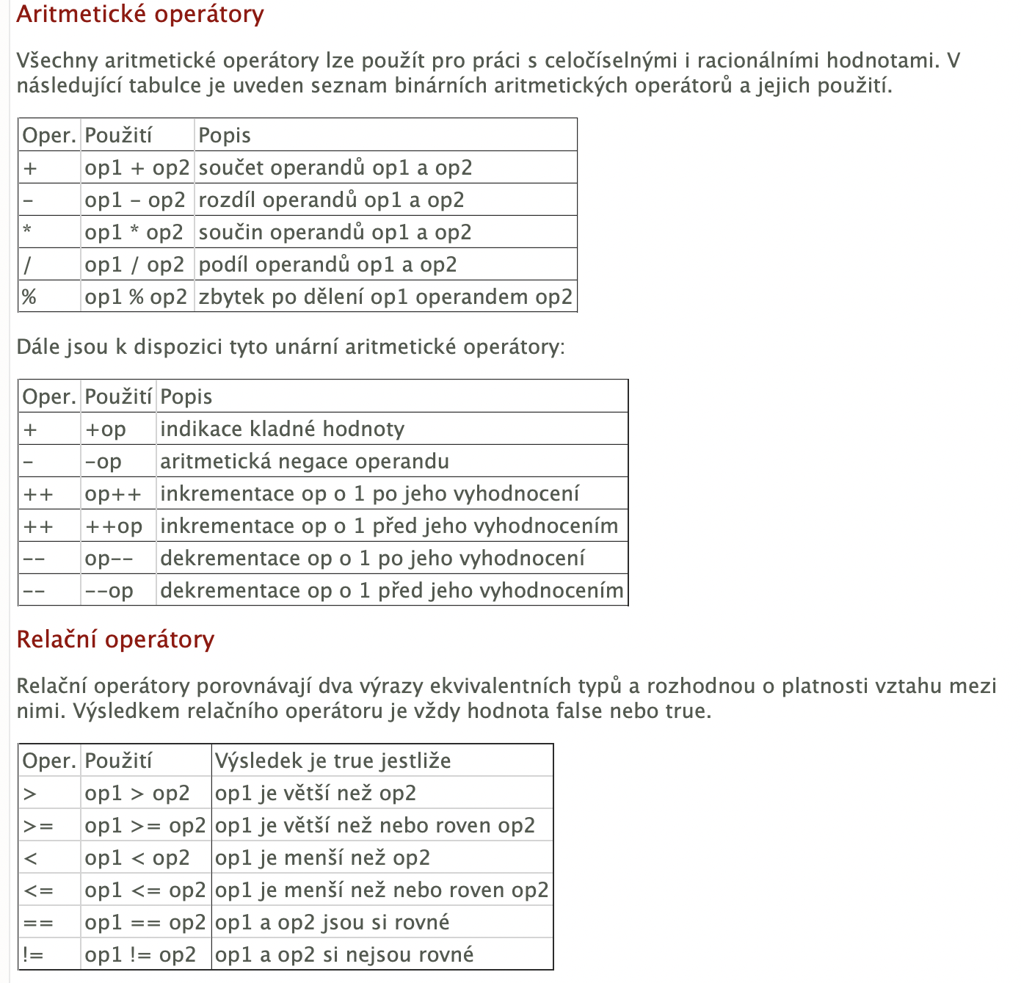
Vytvořil Jan Till, Střední průmyslová škola, Mladá Boleslav, Havlíčkova 456

Slide 6
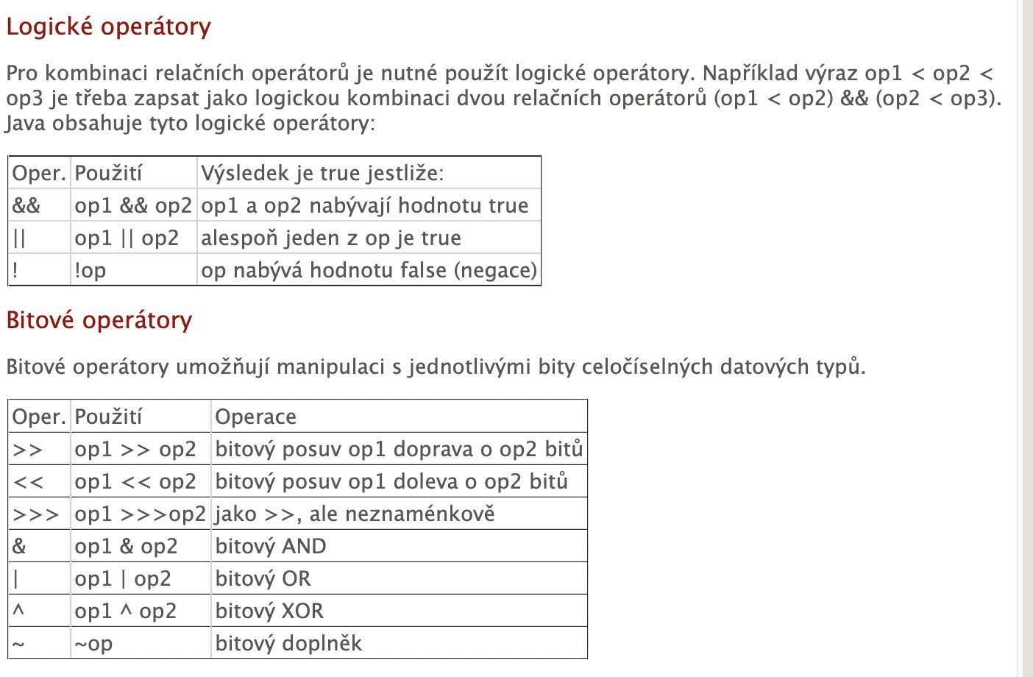
Vytvořil Jan Till, Střední průmyslová škola, Mladá Boleslav, Havlíčkova 456

Slide 7
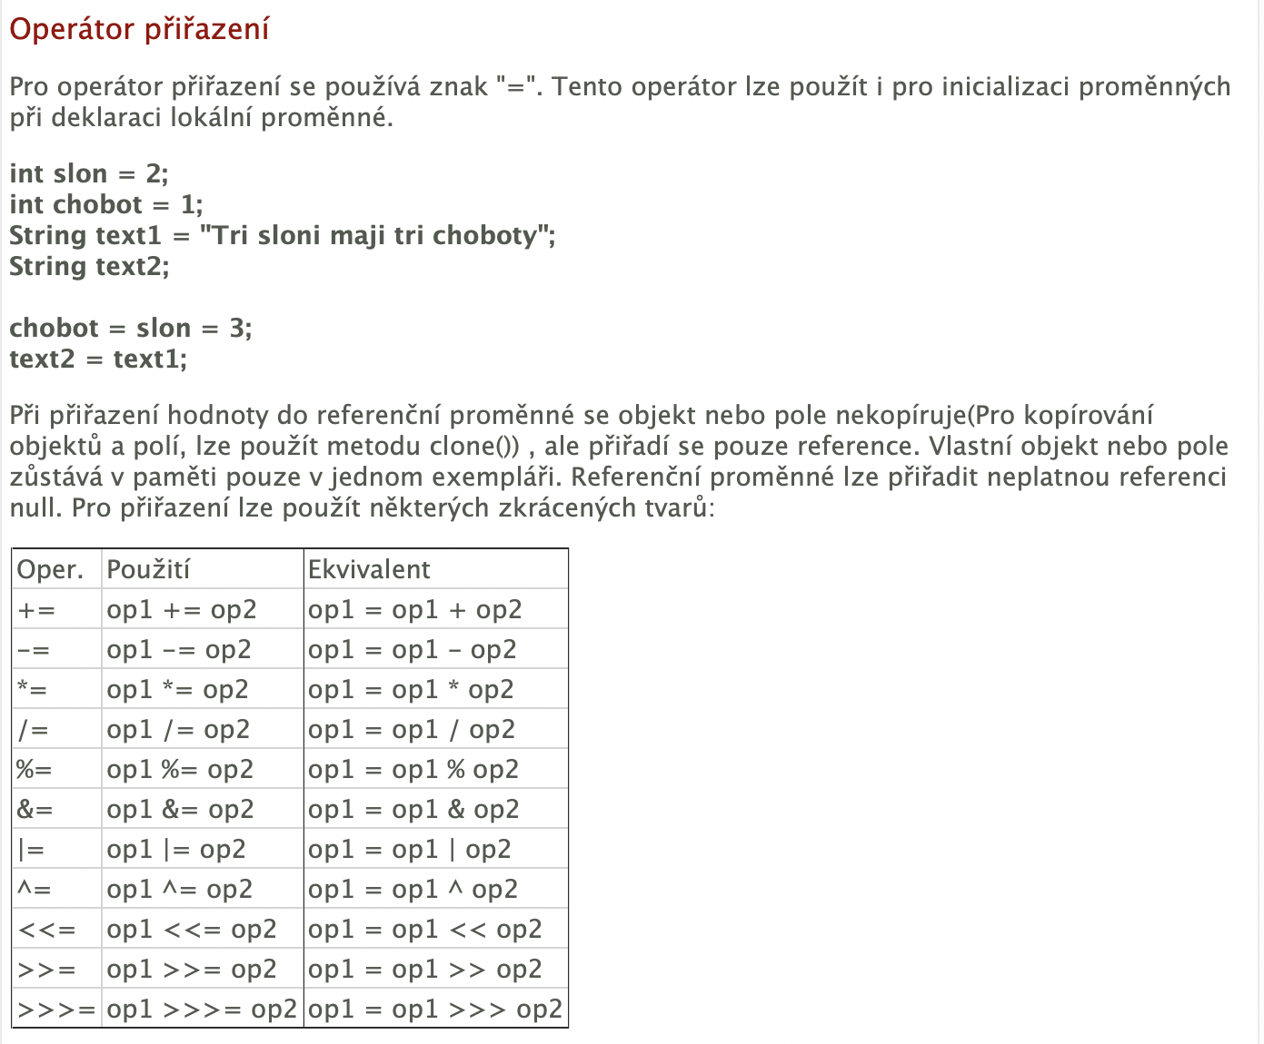
Vytvořil Jan Till, Střední průmyslová škola, Mladá Boleslav, Havlíčkova 456

Slide 8
Ternární operátor
Ternární operátor je zkrácený zápis pro if else
Proměnná = podmínka ? Akce_pokud_je_platná : Akce_pokud_je_neplatná;
int myNumber = 21; String numberType = myNumber % 2 == 0 ? "even" : "odd";
Vytvořil Jan Till, Střední průmyslová škola, Mladá Boleslav, Havlíčkova 456

Slide 9
Reference
Operatory [online]. [cit. 2022-09-03]. Dostupné z: http://portal.haka-software.cz/index.php?option=com_content&view=article&id=4:java-operatory-vyrazy-ridici-struktury&catid=3:programovani-java&Itemid=13
Vytvořil Jan Till, Střední průmyslová škola, Mladá Boleslav, Havlíčkova 456

